Slide 1




Chào mừng các em đến với tiết học
Đạo đức

Slide 2
KHỞI ĐỘNG

Slide 3





Nhím Nâu Vượt Đường

Slide 4
Cách chơi
Để giúp nhím nâu vượt qua con đường đầy khó khăn trở về với ngôi nhà của mình.
Các em học sinh sẽ trả lời từng câu hỏi tương ứng với từng chướng ngại vật trên đường.
Chúc các em loại bỏ được nhiều chướng ngại vật.

Slide 5




3
1

Slide 6

Câu hỏi
15
14
13
12
11
10
9
8
7
6
5
4
3
2
1
0
Để vượt qua sự lo lắng, sợ hãi. Em cần...?
A. Hít thở sâu để giữ bình tĩnh
C. Tâm sự với bạn bè, người thân
B. Dũng cảm đối diện với nỗi sợ
D. Cả 3 đáp án trên

Slide 7
Câu hỏi
15
14
13
12
11
10
9
8
7
6
5
4
3
2
1
0
Khi cảm thấy mệt mỏi, lo lắng hay tức giận.
Em cần làm gì ?
A. Ngồi một mình, không nói chuyện với ai
C. Lớn tiếng, quát nạt các bạn khác
B. Hít thở sâu và giữ bình tĩnh
D. Tự ý bỏ học, ra khỏi lớp

Slide 8
Câu hỏi
15
14
13
12
11
10
9
8
7
6
5
4
3
2
1
0
Kiềm chế cảm xúc tiêu cực mang lại
lợi ích gì cho chúng ta ?
A. Làm cho mình tức giận hơn
C. Giúp ta suy nghĩ rõ ràng và sáng tạo, dễ dàng thành cống trong cuộc sống.
B. Giúp ta thoải mái hơn
D. Giúp ta mạnh dạn, tự tin hơn

Slide 9
Câu hỏi
15
14
13
12
11
10
9
8
7
6
5
4
3
2
1
0
Cảm xúc tiêu cực là
A. Hài lòng, bình tĩnh,
hạnh phúc
C. Vui vẻ, tự tin, phấn khởi
B. Trách nhiệm, yêu thương, thanh thãn
D. Lo lắng, tức giận, buồn

Slide 10
Câu hỏi
15
14
13
12
11
10
9
8
7
6
5
4
3
2
1
0
Trong bài hát “Niềm vui của em”, điều gì
làm cho bạn nhỏ thấy vui ?
A. Bạn nhỏ thấy mẹ vất vả
C. Bạn nhỏ có nhiều ước mơ đẹp
B. Đàn chim, nụ hoa, ông mặt trời, vầng trăng, gà rừng, tiếng hát
D. Bạn nhỏ được đến trường

Slide 11

TÌM KIẾM SỰ HỖ TRỢ
CHỦ ĐỀ
7
Bài 11. Tìm kiếm sự hỗ trợ khi ở nhà
(S: 51)
(Tiết 1)
YÊU CẦU CẦN ĐẠT
Nêu được một số tình huống cần tìm kiếm sự hỗ trợ ở nhà.
Nêu được vì sao phải tìm kiếm sự hỗ trợ khi ở nhà.
Thực hiện được việc tìm kiếm sự hỗ trợ khi ở nhà.

Slide 12
YÊU CẦU CẦN ĐẠT
- Nêu được một số tình huống cần tìm kiếm sự hỗ trợ khi ở nhà.
- Nêu được vì sao phải tìm kiếm sự hỗ trợ khi ở nhà.
- Thực hiện được việc tìm kiếm sự hỗ trợ khi ở nhà.
- Rèn năng lực điều chỉnh hành vi, phát triển bản thân, tìm hiểu và tham gia các hoạt động xã hội phù hợp.
- Hình thành kĩ năng tự bảo vệ.

Slide 13
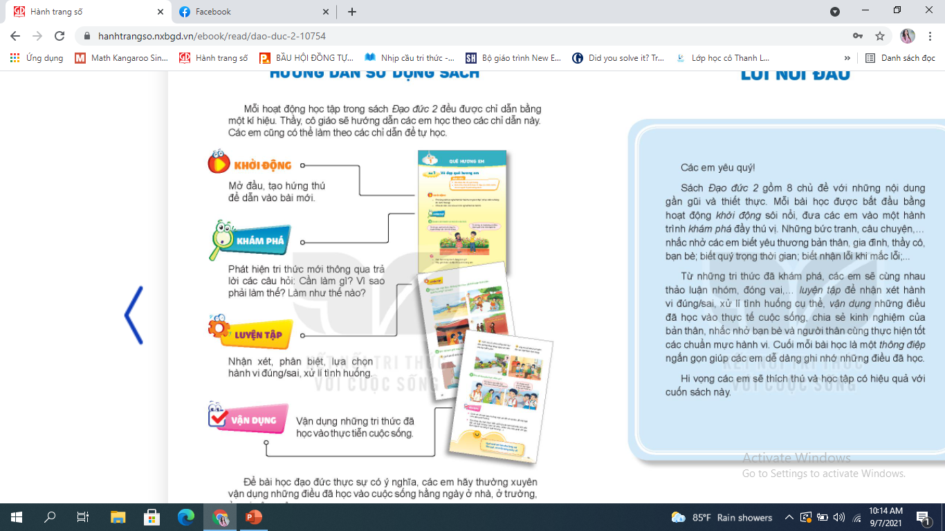

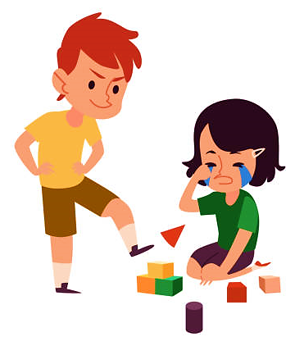
Chia sẻ về một lần em gặp khó khăn khi ở nhà. Khi đó em đã làm gì?

Slide 14

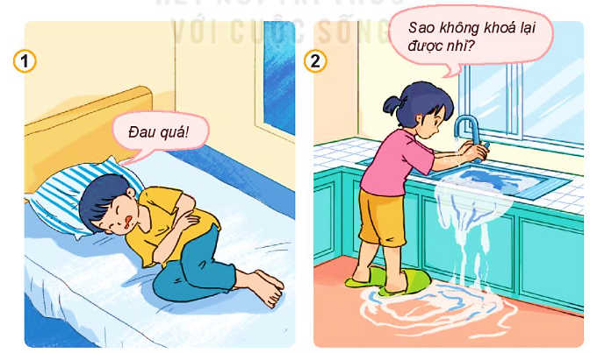
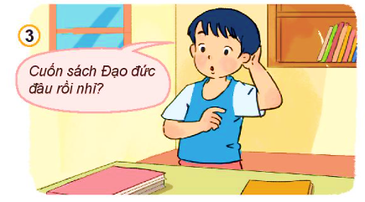
1
Quan sát tranh và trả lời câu hỏi:
Những tình huống nào em có thể tự giải quyết?
Những tình huống nào em cần tìm kiếm sự hỗ trợ?
Em hãy kể thêm những tình huống cần tìm kiếm sự hỗ trợ khi ở nhà.

Slide 15
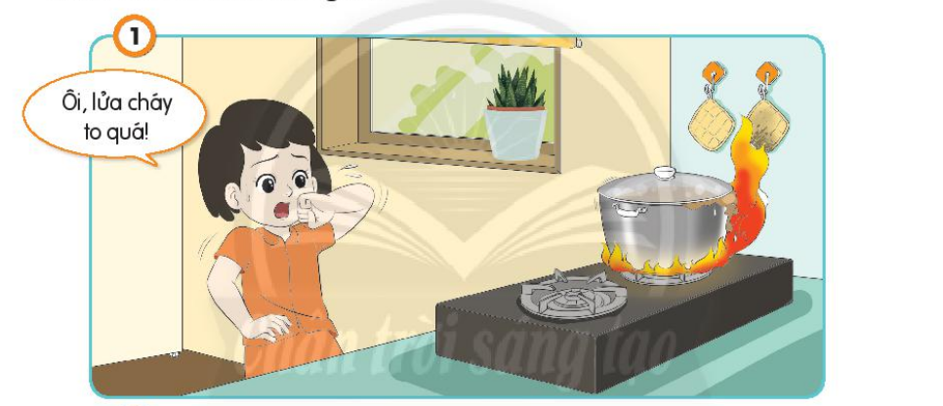
Lửa cháy to cần gọi ngay cho người lớn tới để xử lí

Slide 16
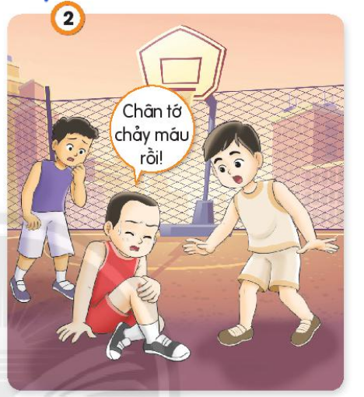
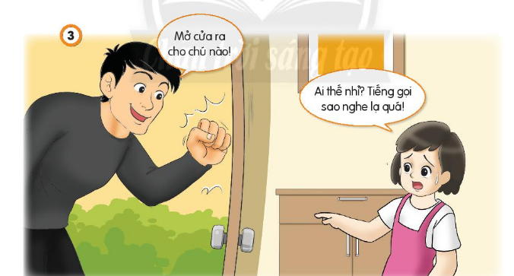
Chân bạn chảy máu cần gọi người lớn tới giúp
Gọi ngay cho người lớn tới nhà

Slide 17
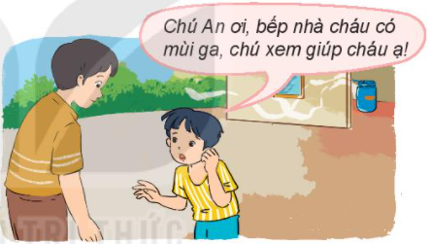
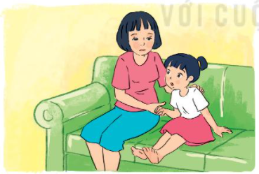
2
Đọc tình huống và trả lời câu hỏi:
Sáng nay, Nam ở nhà một mình. Nam ngửi thấy mùi ga tỏa ra từ phòng bếp.
1
Gần đây, anh hàng xóm hay sang nhà Lan chơi và đòi cầm tay Lan. Lan đã kể cho mẹ nghe.
2

Slide 18
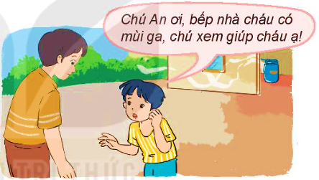
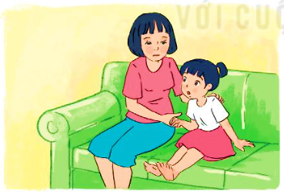
2
Đọc tình huống và trả lời câu hỏi:
- Em hãy nhận xét về cách tìm kiếm sự hỗ trợ của các bạn trong tình huống.
- Vì sao cần tìm kiếm sự hỗ trợ khi ở nhà?
1
2
Nam nhờ sự giúp đỡ của chú An hàng xóm.
Lan tìm kiếm sự hỗ trợ từ mẹ.
Biết tìm kiếm sự hỗ trợ sẽ giúp chúng ta giải quyết kịp thời những khó khăn.
➔ Các bạn trong tình huống đã biết cách tìm kiếm sự hỗ trợ kịp thời: giữ thái độ bình tĩnh, tìm đúng người, kể rõ sự việc.

Slide 19


Vận dụng, trải nghiệm
- Kể với bố mẹ những điều em đã học.
- Thực hành và nhắc nhở bạn bè, người thân tìm kiếm sự hỗ trợ khi cần thiết.

Slide 20





Tiết học kết thúc !
Chúc các em chăm ngoan, học giỏi.

